Slide 1
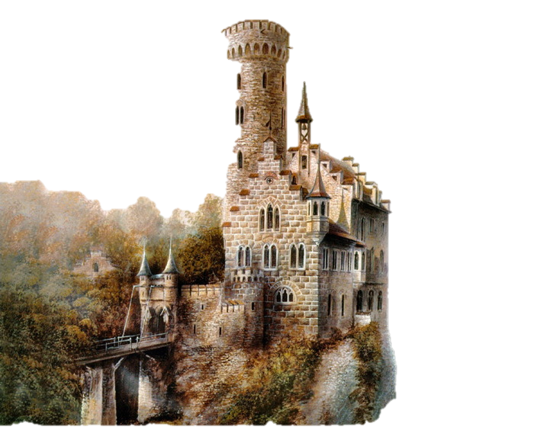
Введение.
Живое Средневековье
Выполнила: студентка 2 курса
IOZS-221
Чумакова Алиса

Slide 2
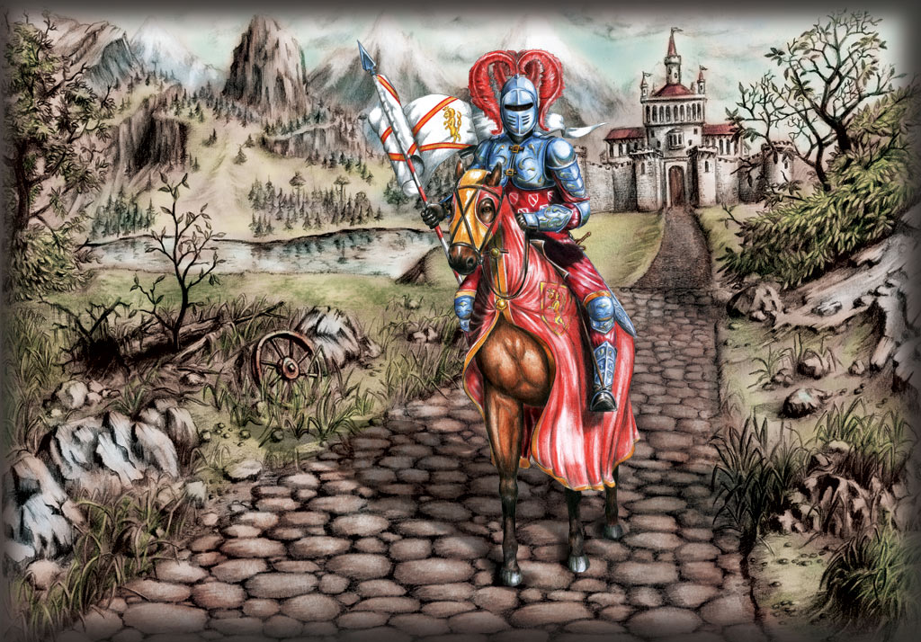
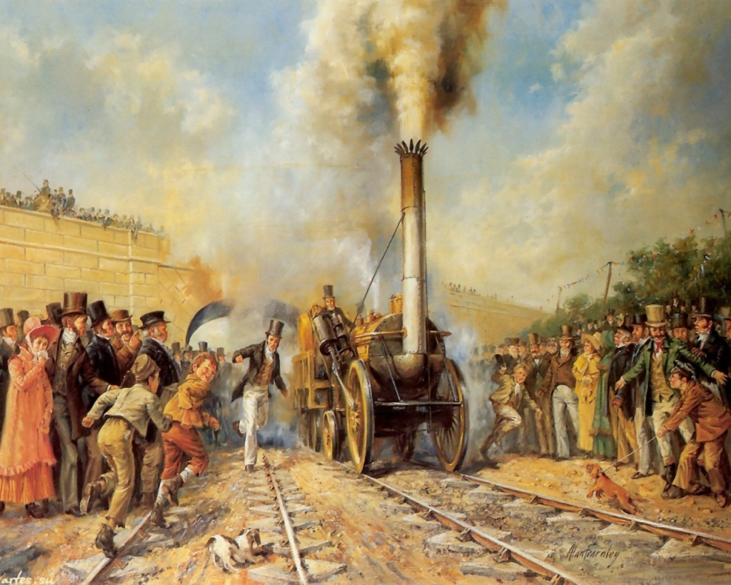
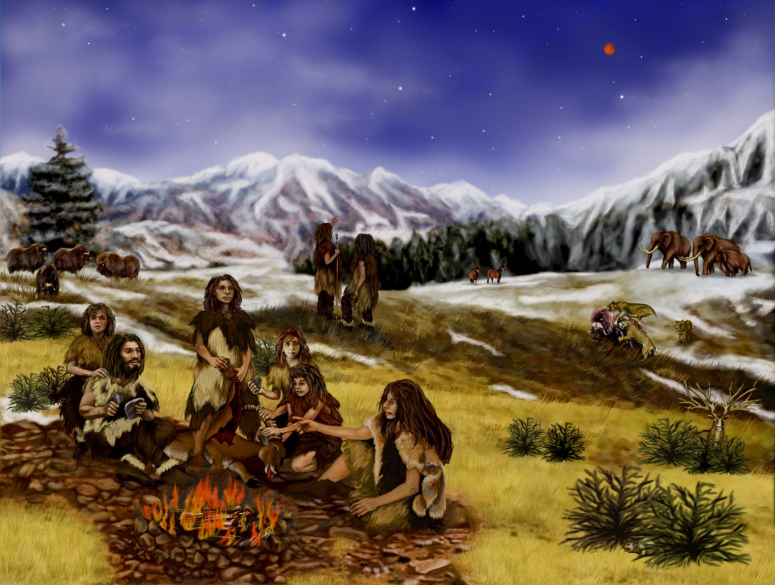
Древний
мир
Средние
Века
Новое
время

Slide 3
Лента времени

Slide 4
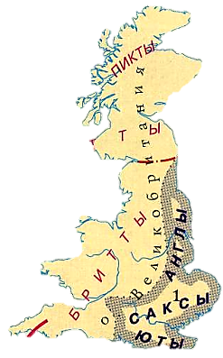
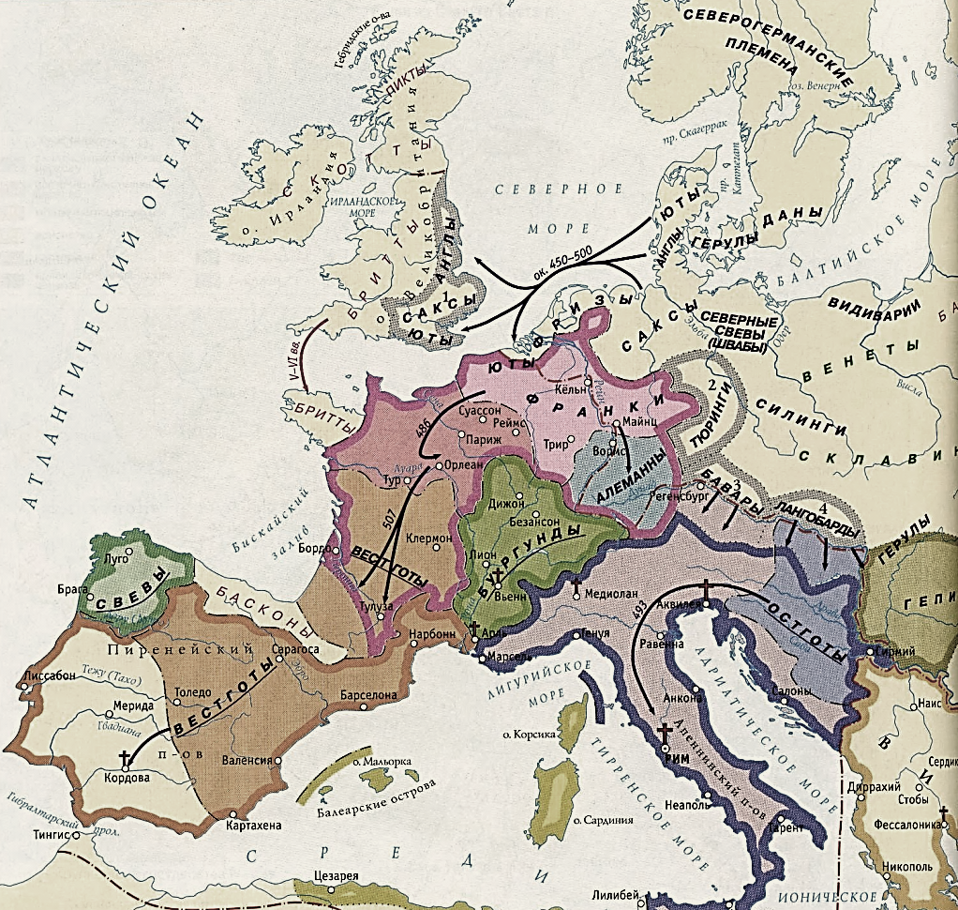
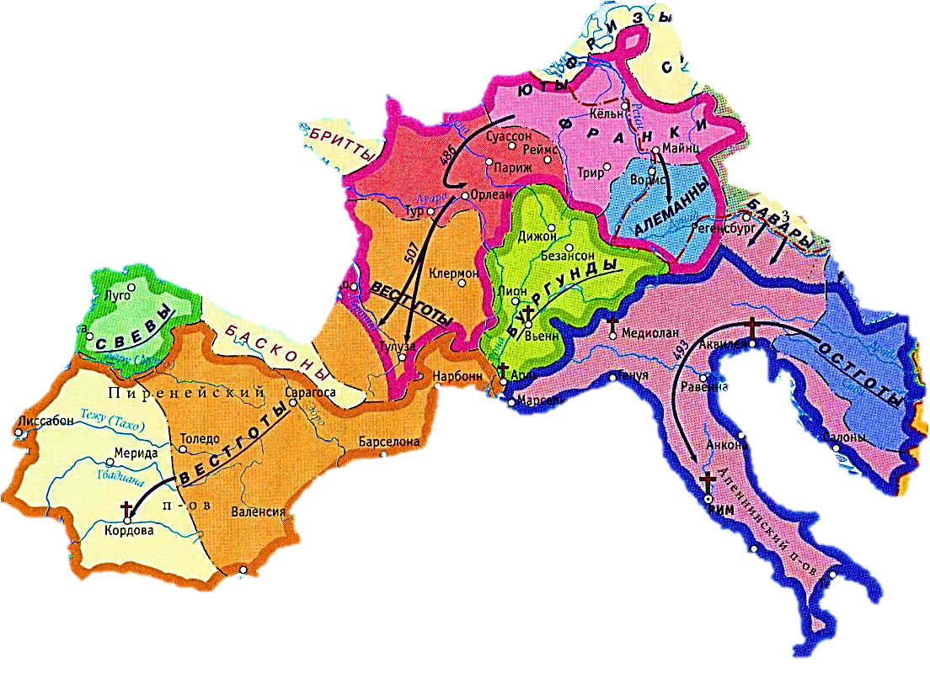
Средневековье
В Западной Европе период Средних веков длился с 5 по 15 века
В иных регионах мира он начался раньше, где-то позже

Slide 5
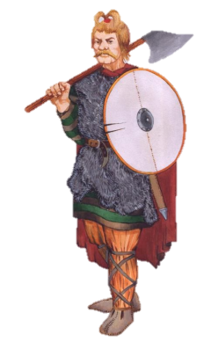
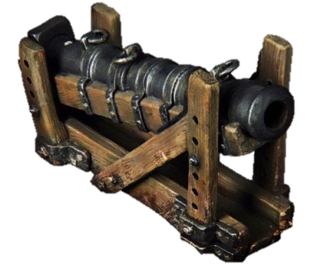
Периодизация Средневековья
Позднее Средневековье
(ХIV – ХV вв.)
Раннее Средневековье
(к. V – сер. ХI вв.)
Развитое Средневековье
(сер. ХI – ХIII вв.)

Slide 7
Что изучает история Средних веков
Запомни и запиши в тетрадь:
Большинство современных учёных считают, что
эпоха Средних веков начинается с падения (или гибели) Западной Римской империи и образования первых варварских королевств;
эпоха Средних веков длится тысячу лет – с конца V в. до конца ХV в.).
Понятие «Средние века» стали использовать те ученые, которые изучали историю Западной и Центральной Европы. И применительно к изучаемым европейским странам. А были ли Средние века в истории стран Азии, Африки, Америки?

Slide 8
На уроках истории в 6 классе основное внимание мы уделим Европе – ведь это наш общий дом
В Древности Европы как единого исторического целого не было. Территорию Европы населяли народы огромной Римской империи и варварские племена
Только в Средние века Европа стала единым «историческим континентом»
Задание:
Авторы учебника высказывают следующее суждение: «В древности Европы как единого исторического целого не было».
На с. 8 учебника, рассказать об истории и особенностях Римской империи, северных и восточных соседей Римской империи.

Slide 9
Основные этапы эпохи Средневековья
Европа в Средние века
Единый «исторический континент»
Единый христианский мир
Сходный образ жизни
Появились языки, народы и государства, которые и сегодня существуют в Европе

Slide 10
Работая с текстом учебника на с. 9, заполните таблицу «Основные этапы эпохи Средневековья».
Этап | Характеристика
Первый этап. Раннее Средневековье
Второй этап. Зрелое Средневековье
Третий этап. Позднее Средневековье
Этап | Характеристика
Первый этап. Раннее Средневековье | Хронологические рамки: с конца V до середины ХI в. Содержание: в процессе смешения народов и обычаев складывались основные черты эпохи
Второй этап. Зрелое Средневековье | Хронологические рамки: с середины ХI в. до конца XIII в. Содержание: сложились феодальные государства-мо нархии, а устои и особенности эпохи проявили себя во всей полноте
Третий этап. Позднее Средневековье | Хронологические рамки: период ХIV–ХV вв. Содержание: этот этап характеризуется новыми обстоятельствами и преобразованиями внутри общества; в конце ХV в. произошли события, которые позволили европейцам перейти к раннему Новому времени

Slide 11
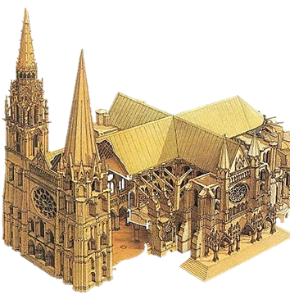
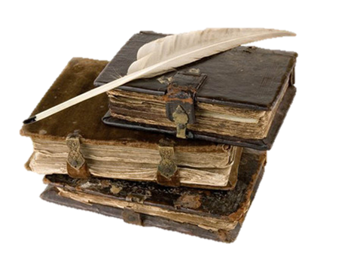

Slide 12
По каким источникам ученые изучают
историю Средних веков
Заполни таблицу, прочитав раздел параграфа на стр.9-11.
Вещественные источники | с/х инструменты, монеты, оружие, мебель, посуда, одежда, картины, портреты, остатки кораблей, постройки Средневековой эпохи – дома, храмы, замки
Письменные источники
Устные источники
Произведения искусства

Slide 13
По каким источникам ученые изучают
историю Средних веков
Вещественные источники | с/х инструменты, монеты, оружие, мебель, посуда, одежда, картины, портреты, остатки кораблей, постройки Средневековой эпохи – дома, храмы, замки
Письменные источники | Рукописи: о дарении, завещании, покупке земли или ценных вещей. Описание владений, отчеты управляющих имениями, договоры. Законы и указы правителей, решения судов, международные соглашения, церковные записи. Исторические сочинения, летописи, описание путешествий, произведения художественной литературы и сочинения ученых и др.
Устные источники | Пословицы, поговорки, обряды, загадки, песни, мифы, сказания, легенды
Произведения искусства | Рисунки в книгах и на коврах, картины, иконы, фрески, статуи в храмах

Slide 14
Задание 1. Умеете ли вы считать?
Сколько лет продолжалась история средних веков?
Сколько столетий назад началась история средних веков?
Напишите любой год, относящийся VI в. XII в.
К какому веку относятся 843 г.? 1453 г.? 1054 г ?
Напишите римскими цифрами: 5, 11, 15; арабскими цифрами: VIII, XXXVIII, XXIV.
11 веков
17 веков назад

Slide 15
Подпишите даты начала и окончания истории Средних веков.

Slide 16
Задание 3. Определите хронологические рамки трёх этапов средневековья.
__________________– Раннее средневековье.
_________________ – Высокое средневековье.
_________________ – Позднее средневековье.
Середина XI – XIII вв.
XIV–XV вв.

Slide 17
Вопросы:
- Какой промежуток занимает Средневековье в истории?
- Какие основные сословия существовали в тот период? Кратко опишите каждое из них.
- Каким образом историк получает разнообразные сведения о прошлом? Что такое исторические источники? Какие виды исторических источников вам известны?

Slide 18
Домашнее задание
Найдите в словарях сведения о том, что изучают вспомогательные исторические дисциплины – помощницы истории: АРХЕОЛОГИЯ, ЭТГОГРАФИЯ, ТОПОНИМИКА, ХРОНОЛОГИЯ, ГЕРАЛЬДИКА, НУМИЗМАТИКА. Объясните происхождение этих названий. Выпишите определения в тетрадь.
Пересказ с 6-11 в учебнике.

